Slide 1
Тақырыбы/Тема: «Красная книга Казахстана»
«Сөйлеуді дамыту» -«Развитие речи»

Slide 2
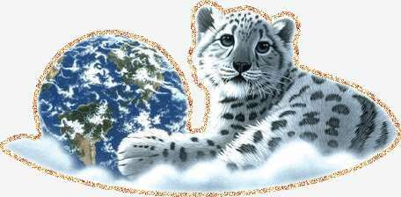
Мақсаты/ Цель:
Воспитание добрых чувств, любопытства, любознательности, эстетического восприятия, переживания, связанного с красотой окружающего мира и бережным отношением к нему.

Slide 3
Уважаемые родители!
Объясните, пожалуйста, ребёнку задания, сфотографируйте его в процессе их выполнения и поделитесь этой информацией с воспитателями. Спасибо за помощь!

Slide 4
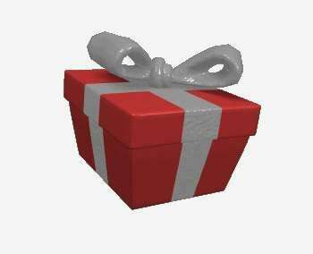
Здравствуйте, ребята!
Посмотрите, сегодня нам с вами прислали посылку. Давайте посмотрим, что в ней.
Это Красная книга Казахстана.

Slide 5
Ребята, в нашей стране живет много животных, растений и птиц. Но среди них есть такие животные, растения и птицы, которых осталось очень мало. Их так и называют – редкие.
Как вы думаете, что обозначает слово «редкий»?
Люди должны обращаться с родной природой бережно. Часто бывает так, что дикие животные не могут защитить себя: ни птицы, ни насекомые, ни звери.

Slide 6
И вот ученые решили издать Красную Книгу. Но почему именно красную, а не какого-либо другого цвета?
Правильно! Потому что красный цвет – цвет опасности! Внимание! Он как красный сигнал светофора предупреждает «Осторожно!
Вот так выглядит Красная Книга Казахстана.
Она информирует, какие виды животных и растений находится в опасности.
Советует, как сохранить эти редкие виды растений и животных.
Страницы у книги цветные.

Slide 7
На красных листах помещены сведения о видах, находящихся под угрозой исчезновения и которые уже невозможно спасти без специальных мер охраны.
На желтых листах - уязвимые виды. Эти виды встречаются достаточно, но их численность очень быстро сокращается.
На белых листах помещены сведения о редких видах растений и животных. Эти виды не находятся под угрозой вымирания, встречаются очень редко, на ограниченных территориях, поэтому могут скоро исчезнуть.
На серых листах — сведения о мало изученных и редких видах. Возможно, они находятся под угрозой, но так как нет достаточной информации, то нельзя оценить, к какой группе они относятся.
На зеленых листах — сведения о восстановленных видах и находящихся вне опасности.
Черными страницы стали тогда, когда вообще с лица Земли исчезли некоторые виды.

Slide 8
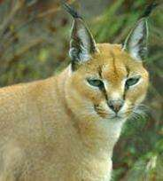
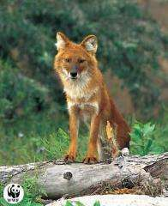
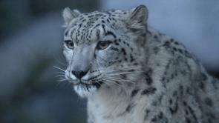
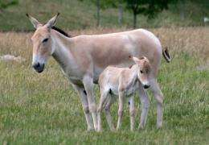
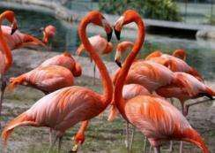
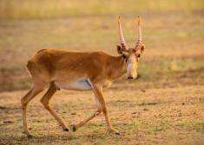
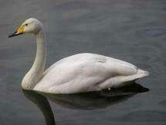
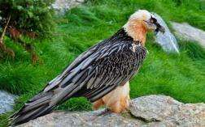
Назовите знакомых вам животных и птиц Казахстана
Красный волк
Ирбис или снежный барс
каракал
фламинго
сайгак
кулан
Лебедь -кликун
Сокол бородач

Slide 9
Поиграем в игру « Кто у кого?»
У лисы – лисёнок
У волчицы- волчонок
У барса – барсёнок
У каракала – каракулёнок
У сайгака – сайгачонок
У зайца – зайчонок
У кулана – куланёнок
У кабана – поросёнок
У лебеда – лебедёнок
У сокола – соколёнок

Slide 10
Физ.минутка «Звери шли на водопой»
Звери шли на водопой. За мамой-лосихой топал лосёнок, (Шагаем, громко топая.)
За мамой-лисицей крался лисенок, (Крадемся на носочках.)
За мамой-ежихой катился ежонок, (Приседаем, медленно двигаются вперед.)
За мамой-медведицей шел медвежонок, (Идем вперевалку.)
За мамою-белкой скакали бельчата, (Скачем вприсядку.)
За мамой-зайчихой – косые зайчата, (Скачем на прямых ногах.)
Волчица вела за собою волчат, (Идем на четвереньках.)
Все мамы и дети напиться хотят. (Делаем движения языком – "лакают”.

Slide 12
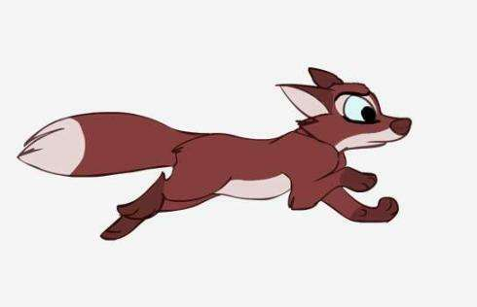
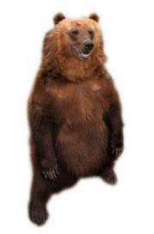
Игра «Угадай животное»
Рыжая, хитрая, ловит зайцев.
Как узнали?
Большой, косолапый, зимой спит в берлоге.
Как узнали?

Slide 13
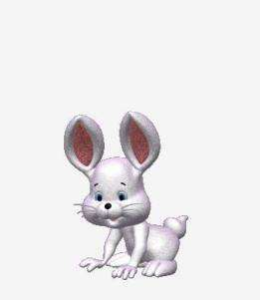
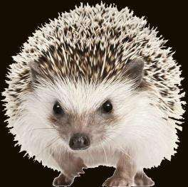
Трусливый, летом серый, а зимой белый; длинные уши, а хвост короткий
По каким признакам догадались?
Маленький, колючий, на иголках носит яблоки и грибы
Как догадались?

Slide 14
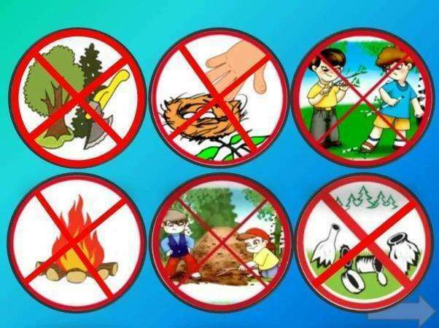
Ребята, а как мы можем защитить нашу природу ?
Правильно соблюдать элементарные правила поведения в лесу. Давайте их вспомним!

Slide 15
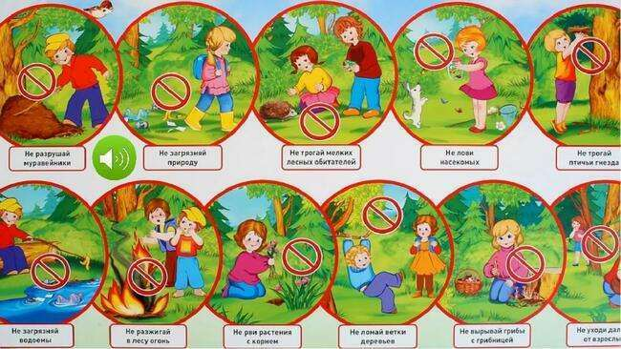
Молодцы!

Slide 16
Наше занятие подошло к концу
Что означает «Красная книга»?
Какие страницы есть в этой книге?
Каких животных и птиц Казахстана вы запомнили?
Давайте мы сами никогда не будем сами их обижать и не дадим их другим в обиду. -Расскажем всем знакомым о беззащитных растениях и цветах. И тогда наша Земля будет добрым и красивым домом для всех людей, для всех животных, для всех растений.

Slide 17
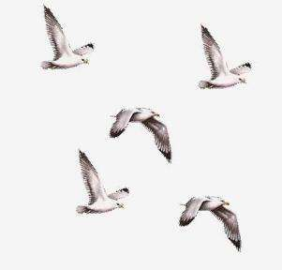
Послушайте, какие красивые стихи написал об этом поэт Л. Дайнеко.
Есть на земле огромный дом
Под крышей голубой,
Живут в нем солнце, дождь и гром,
Лес и морской прибой.
Живут в нем птицы и цветы,
Веселый звон ручья.
Живешь в том светлом доме ты.
И все твои друзья.
Куда б дороги не вели,
Всегда ты будешь в нем.
Природою родной земли
Зовется этот дом.

